Slide 1
第六次 软件构架及其质量属性
Software Architecture and Quality attributes
任课老师：黄武
下午 11:57

Slide 2
提纲
软件构架的概念
软件构件和软件体系结构的关系
软件质量属性
质量属性场景
实践中的质量属性场景
商业质量属性

Slide 3
1. 软件构架的概念
最早在软件开发领域，构架(Architecture)这个词用来指适用于多个系统的计算机系统的描述
1969年，Fred Brooks和Ken Inverson把构架描述为“程序员所看到的….计算机的概念结构”。之前，Blaauw最先提出构架一词，他认为“构架说明了做什么，而系统实现说明了怎么做”
从这些描述中我们可以看到，构架实际上是同类系统的抽象

Slide 4
1.1 软件构架的定义
某个软件或计算机系统的软件构架是该系统的一个或多个结构，他们由软件元素，这些元素之间的外部可见属性和这些元素之间的关系组成

Slide 5
1.2 构架概念的展开
构架定义了软件元素
构架中包含了关于各个元素如何彼此相关的信息，但省略了各个元素中与交互无关的信息，因此不考虑元素的细节，对系统进行了抽象
系统可能而且确实由多个结构组成，但其中的任何一个结构都不等同于构架 构架中的不同结构有不同的侧重点，有些考虑功能的分解，有些考虑元素在运行时的交互关系等等

Slide 6
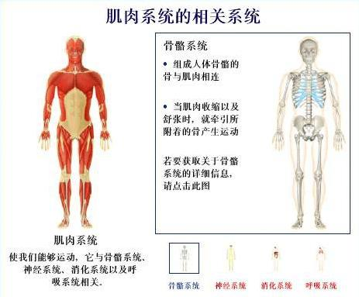
1.2.1从不同角度看到的人体视图

Slide 7
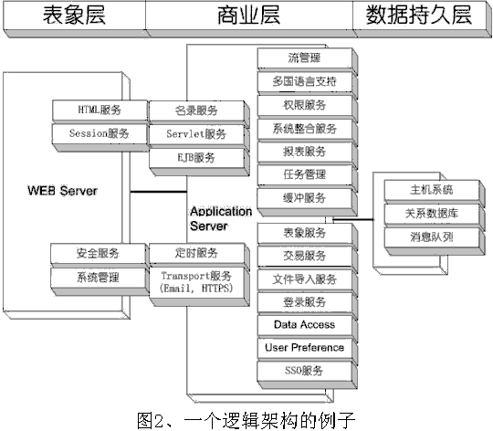
1.2.2 构架的逻辑结构

Slide 8
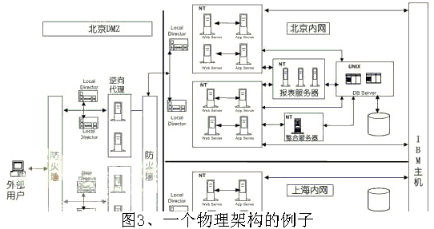
1.2.3 构架的物理结构

Slide 9
1.2.4 构架概念的展开（续）
具有软件的每个计算机系统都有一个软件构架
某个元素的行为可以从其它元素的角度观察到或区分开，则这个元素的行为就是构架的内容
构架的定义中并没有包含对构架的评价

Slide 10
2.软件构件和软件体系结构的关系
软件体系结构是对元素、元素之间关系以及一组对其使用方式的限制的描述
软件体系结构看作是对构架的一组制约条件——即对各元素类型及其交互模式的限制条件，而这些制约条件确定了一组或一系列能满足他们要求的构架

Slide 11
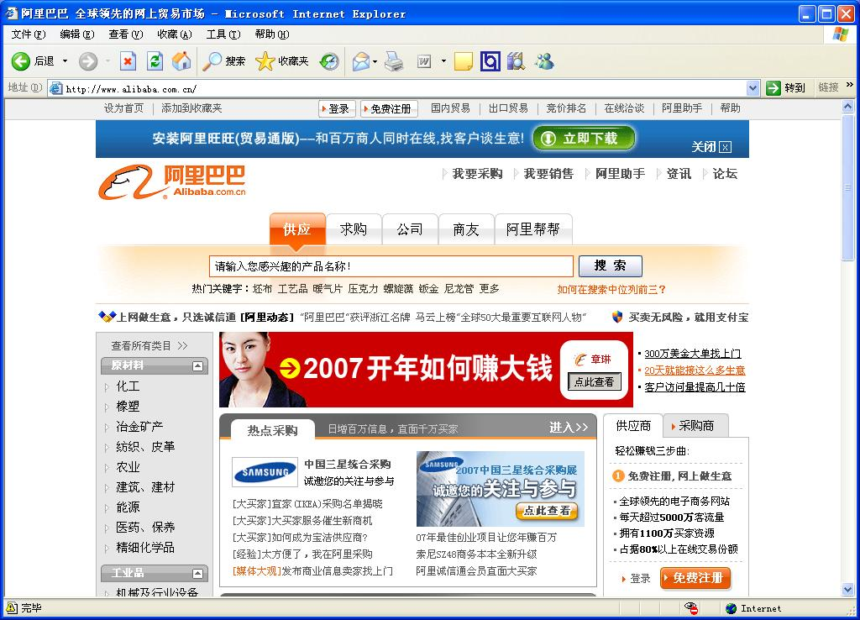
2.1 客户服务器-构架模式
电子商务网站

Slide 12
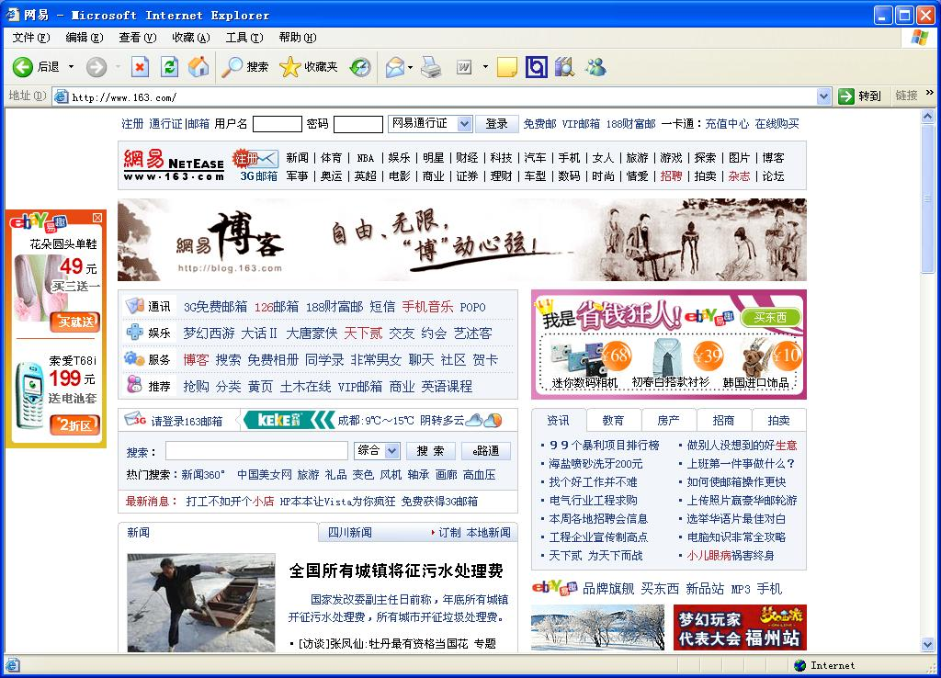
2.2 客户服务器-构架模式
门户网站

Slide 13
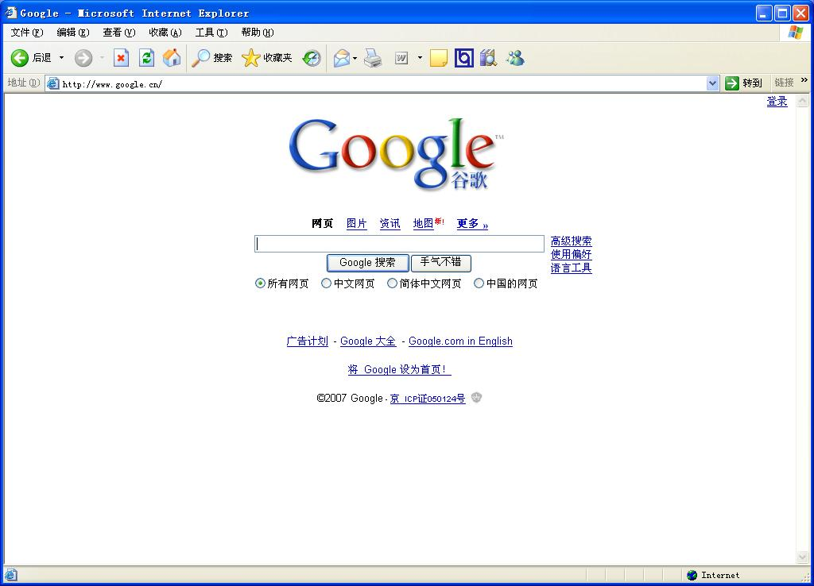
2.3 客户服务器-构架模式
搜索引擎网站

Slide 14
3.软件质量属性
我们开发一个系统是为了给用户使用，因此系统的质量好坏最终要由用户来评判
评判的依据：
1、系统是否能够满足客户的功能需求（直接）
2、系统是否能够满足一定的质量需求（间接）
构架模式最重要的作用是它们展示了已知的质量属性

Slide 15
3.1 功能性和质量属性的关系
功能性（functionality）是指系统能够完成所期望的工作的能力
质量属性（quality attributes）是高于系统功能基本要求的，它是对多种更高层次需求的抽象描述，如安全、可靠、易用及易于修改等，显然它适用于多个特定系统而非一个。系统的各个质量属性之间往往是相互影响的，因此我们需要根据自己的系统需要进行选择
功能性和质量属性是正交的关系，即对应于相同的功能可以具有不同的质量属性

Slide 16
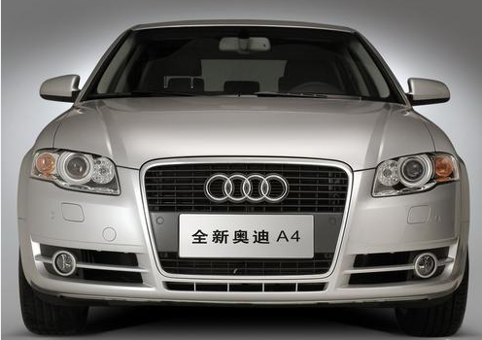
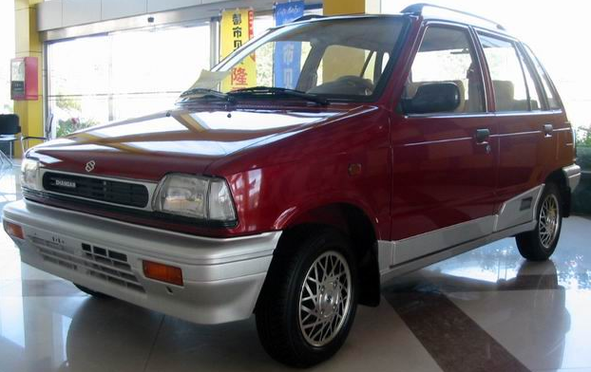
3.1.1功能相同品质不同的产品

Slide 17
3.2 构架和质量属性的关系
构架是实现质量需求的软件创建中的第一阶段，软件构架确定了该构架对特定质量属性的支持，比如实时性，安全性等
构架和质量属性的关系：
对我们关心的许多系统质量属性的实现而言，构架具有重要意义
对一个构架而言，往往只支持某些质量属性
构架并不能独立实现质量属性，它为质量属性的实现提供了基础，但不是全部

Slide 18
3.2 构架和质量属性的关系
我们必须从设计、实现到部署的整个过程中考虑质量属性的实现
易用性（Usability）涉及到构架和非构架两个方面
可修改性（Modifiability）由划分功能的方式（构架）和模块中的编码技巧及注释（非构架）两方面决定
系统的性能（Performance）既受到构架的影响又受到具体算法的影响
分析质量属性可以使我们分离关注点

Slide 19
4. 质量属性场景
质量属性场景（scenarios）是描述质量属性的手段，是一种面向特定的质量属性的需求
质量属性场景由以下6个部分组成：
刺激源（Source of stimulus）：生成刺激的实体（人、计算机或其他）
刺激（Stimulus）：当刺激源产生的刺激达到系统后需要考虑的条件，或指可能对系统的影响
环境（Environment）：刺激到达时系统的状态，或指刺激在系统的某些条件内发生

Slide 20
4.1 质量属性场景组成
制品（Artifact）：被刺激的部分，可能是整个系统，也可能是其中的一部分
响应（Response）：刺激到达后系统所采取的措施
响应度量（Response measure）：当响应发生时，我们以某种方式对其进行度量，便于我们对需求进行测试

Slide 21


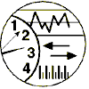
4.2 质量属性场景的表达
制品
刺激
手
响应
疼痛
缩手
环境
响应度量
刺激源
在0.1s内完成缩手
正常状态
荨蔴
质量属性场景的6个部分

Slide 22
4.3 质量属性场景与质量需求
一般质量属性场景是指那些独立于系统，很可能适合任何系统的场景
具体质量属性场景是指适合正在考虑的某个特定系统的场景
一般场景的集合描述了特定的质量属性
为了把属性描述转换为对某个特定系统的需求，还需要将相关的一般场景变为面向特定系统的场景；我们可以把具体场景的集合用于描述系统的质量属性需求

Slide 23
4.4 生成质量属性场景
特定系统场景的生成：
对于每个属性，我们都提供一张场景表，该表对质量属性场景中的每一部分都给出了可能的独立于系统的值。通过为每个元素选择一个值来生成一般的质量属性场景；通过从该表的每一列选择一个或多个条目，然后使结果变得可读来生成具体场景
我们使用特定于质量属性的场景表来创建一般场景，并根据这些一般场景得出特定于系统的场景

Slide 24
4.4.1 一般场景生成表
场景部分 可能的值
刺激源 系统内部、外部
刺激 错误：疏忽、崩溃、时间、响应
制品 系统的处理器、通信通道、持久性存 储器、进程
环境 正常、降级模式
响应 系统检测到事件，进行以下活动之一 记录故障，通知用户或系统；根据已 定义的规则禁止故障源等
响应度量 系统修复时间，系统可以在降级模 式下运行的时间间隔等

Slide 25
4.4 质量属性场景的关系
质量属性
…
…
可修改性
一般质量属性场景
特定系统质量属性
通用系统
抽取
组合
特定系统
性能
易用性
…
…
…
质量属性、质量属性场景和系统的关系

Slide 26
5. 实践中的质量属性场景
一般场景提供了一个生成大量一般的、独立于系统地、特定于质量属性的场景框架
这里主要讨论6个质量属性及其一般场景
可用性（Availability）
可修改性（Modifiability）
性能（Performance）
安全性（Security）
易用性（Usability）

Slide 27
5.1 可用性（Availability）
可用性与系统故障及其相关后果有关。当系统不再提供其规范中所说明的服务时，就出现了系统故障
系统错误与故障不同，系统错误对用户而言不可见，当系统错误被用户看见就变成了故障
可用性关注的问题：如何检测故障，发生故障的频度，出现故障时的现象，系统故障排除的时限，如何防止故障的发生以及发生故障时的处理

Slide 28
5.1.1 可用性的表示
故障修复时间：从出现故障到用户看不到故障的时间
系统的可用性可以使用系统正常运行的时间比例来表示：
平均正常工作时间
a =
（平均正常工作时间+平均修复时间）
根据这个公式我们可以得出一个百分比，从而定量地表示可用性，我们可以说99%的可用性，或者表示为1%的故障率

Slide 29
5.1.2 可用性的一般场景生成
场景部分 可能的值
刺激源 系统内部、外部
刺激 错误：疏忽、崩溃、时间、响应
制品 系统的处理器、通信通道、持久性存 储器、进程
环境 正常、降级模式
响应 系统检测到事件，进行以下活动之一 记录故障，通知用户或系统；根据已 定义的规则禁止故障源等
响应度量 系统修复时间，系统可以在降级模 式下运行的时间间隔等

Slide 30
5.1.3 可用性的一般场景
制品：
进程、存储、处理器、通信
刺激：
响应：
（错误）忽略、崩溃、时间、响应
记录、通知、禁止、继续（正常/降级）或不可用
响应度量：
刺激源：
环境：
内部、外部
正常、 降级操作
修复时间、可用性、可获得/降级的时间间隔
可用性的一般场景

Slide 31
5.2 可修改性（Modifiability）
可修改性是关于变更的成本问题
可修改性的两个关注点：
可以修改什么？
如修改系统功能、系统运行的平台和环境、系统容量、质量属性等
何时进行变更以及由谁进行变更？
修改时间包括设计时修改（源代码）、编译时修改（编译条件），部署时修改（系统配置）等
修改人员可以是开发人员、用户或系统管理员等

Slide 32
5.2.1 可修改性的一般场景生成
场景部分 可能的值
刺激源 开发人员、系统管理员、最终用户
刺激 希望修改功能，质量属性或系统容量
制品 系统用户界面、系统运行平台、环境 或与目标系统交互的系统
环境 设计时、构建时、编译时、运行时
响应 查找构架中需要修改的位置，进行修 改且不会影响其他功能，对所做的修 改进行测试；部署所做的修改
响应度量 根据所影响的元素的数量的成本、资 金；该修改对其他功能的影响

Slide 33
5.2.2 可修改性的场景样例
制品：
源代码
刺激：
响应：
希望增加积分处理
修改不产生副作用
响应度量：
刺激源：
环境：
开发人员
设计时
在1周内完成
场景样例：开发人员增加数据积分处理功能，对源代码进行修改，要求在一周内完成修改并做测试，而且修改行为不会产生副作用

Slide 34
5.3 性能（Performance）
性能与事件发生时，将要耗费系统多长时间做出响应有关
影响性能的因素包括：事件源的数量和到达模式
到达系统的事件包括：周期性事件、随机事件或偶然事件

Slide 35
5.3.1 性能一般场景生成
场景部分 可能的值
刺激源 大量独立源中的一个，可能来自 系统内部
刺激 定期、随机或偶然事件到达
制品 系统
环境 正常模式；超载模式
响应 处理刺激；改变服务级别
响应度量 等待时间、时间期限、吞吐量、 抖动、缺失率、数据丢失

Slide 36
5.3.2 性能的场景样例
制品：
系统
刺激：
响应：
启动交易
交易被处理
响应度量：
刺激源：
环境：
用户
在正常操作下
平均等待时间为2秒
场景样例：一个Web金融服务系统的性能场景样例

Slide 37
5.4安全性（Security）
安全性是衡量系统在向合法用户提供服务的同时，阻止非授权使用的能力
安全性就是要阻止以下三类攻击的发生
未经授权试图访问数据或服务
未经允许试图修改数据
试图使系统拒绝向合法用户提供服务

Slide 38
5.4.1 安全性的表达
安全性被刻画为一个提供如下特性的属性（具有如下特性的系统被认为是安全的）：
认 可——交易不能被交易的任何一方拒绝
机密性——未经授权不能访问数据或服务
完整性——根据计划来提交数据或服务
保 证——交易各方是所声称的人
可用性——系统可用于合法用途
审 核——在系统内部跟踪系统活动

Slide 39
5.4.2 安全性一般场景生成
场景部分 可能的值
刺激源 授权或非授权用户；访问了有限的资 源/大量资源
刺激 试图修改数据，访问系统服务
制品 系统服务、系统中的数据
环境 在线或离线、直接或通过防火墙入网
响应 对用户验证，阻止或允许访问数据或 服务
响应度量 避开安全措施所需要的时间或资源； 恢复数据/服务

Slide 40
5.4.3 安全性场景样例
制品：
系统中的服务
刺激：
响应：
阻止客户联网
通过杀毒软件清除病毒
响应度量：
刺激源：
环境：
计算机病毒
在正常操作下
在1分钟内清除病毒
场景样例：计算机病毒阻止系统提供的网络连接服务，通过杀毒软件进行清除

Slide 41
5.5 易用性（Usability）
易用性关注的是对用户来说完成某个期望任务的容易程度和系统所提供的用户支持种类。包括如下几个方面：
学习系统的特性
有效地使用系统，提高用户操作效率
将错误的影响降到最低
使系统适应用户的需要
提高用户自信和满意度

Slide 42
5.5.1 易用性一般场景生成
场景部分 可能的值
刺激源 最终用户
刺激 想要学习系统特性、有效使用系统、 使错误的影响最低，适配系统等
制品 系统
环境 在运行时或配置时
响应 上下文相关的帮助系统，导航，撤 销、取消操作，从系统故障中恢复， 国际化，定制能力
响应度量 任务时间，错误数量，用户满意度等

Slide 43
5.5.2 易用性场景样例
制品：
系统
刺激：
响应：
使错误的影响最低
希望取消当前操作
响应度量：
刺激源：
环境：
用户
运行时
取消在1秒钟内完成
场景样例：想把错误的影响降到最低的用户希望在运行时可以取消系统操作

Slide 44
5.6 其他系统质量属性
除了上面提到的六种质量属性之外，系统还存在着其他质量属性
1、可扩充性，包括功能可扩充或容量可扩充，该属性可归纳到可修改性中
2、互操作性，比如学习系统、游戏系统等
对于其他质量属性，我们可以自己定义其源、刺激、环境、制品、响应和响应度量

Slide 45
6. 商业质量属性
除了系统的质量属性之外，很多商业质量目标往往也会对系统的构架产生较大的影响
商业目标也可以通过场景进行具体化

Slide 46
6.1 我们所关心的商业目标
上市时间
成本和收益
所希望的系统生命期的长短
目标市场，通用市场还是专用市场
推出计划
与老系统的集成

Slide 47
6.1 商业质量属性场景样例
制品：
开发组织
刺激：
响应：
加快开发
尽量使用已有技术使用增量开发技术
响应度量：
刺激源：
环境：
市场竞争
正常开发中
将上市时间缩短3个月
上市时间场景样例

Slide 48
6. 构架的质量属性
构架的质量属性包括：
概念完整性
在各个层次上统一系统设计的根本指导思想。概念完整性指的是，软件系统作为一个整体，对于使用者体现出的概念上的一致性、清晰度和简洁度
正确性和完整性
这是构架能够满足系统的各种需求及运行时的资源要求的必要条件

Slide 49
6.1 构架的质量属性
可构建性
保证能够由指定的开发小组在规定的时间里及时开发系统，并允许在开发过程中做某些更改，其目的是最大程度地实现并行开发

Slide 50
作业
阐述软件系统功能性和质量属性之间的关系
我们在软件开发实践中通常关心系统的哪几种质量属性
请写出性能质量属性的一般质量属性场景

Slide 51
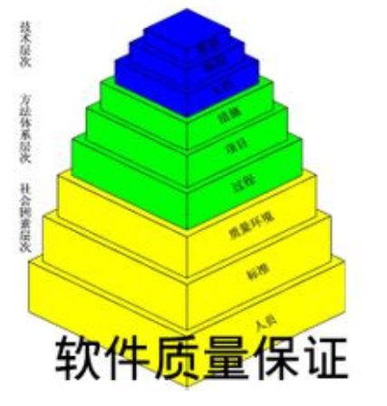
课堂讨论
你在设计软件时关心软件的质量吗？你知道软件质量由哪些构成吗？谈谈你对软件质量的看法
下午 11:57

Slide 52
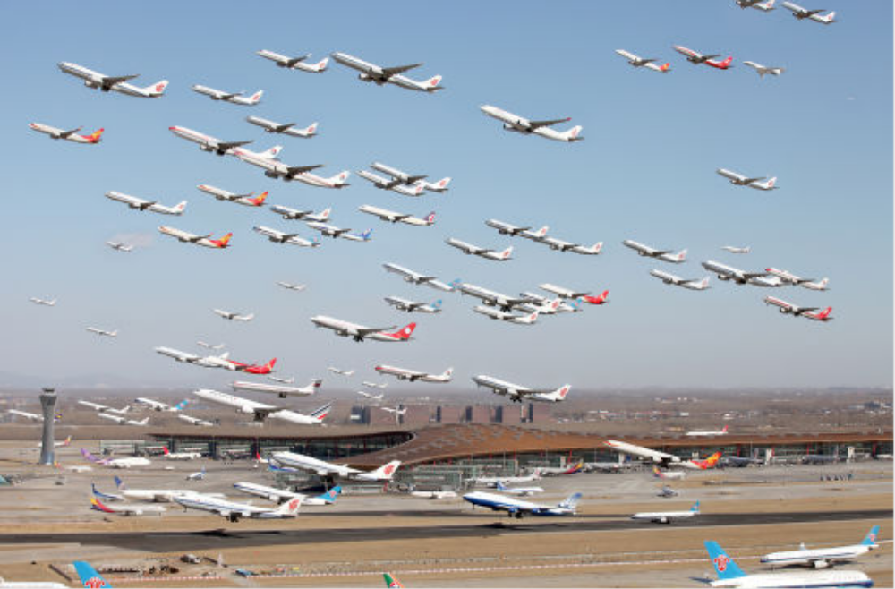
下节课讨论题目
怎么设计一个高可用性的系统，在某台计算机硬件损害的情况下软件都可以良好工作，比如飞行管制系统
下午 11:57

